Slide 1
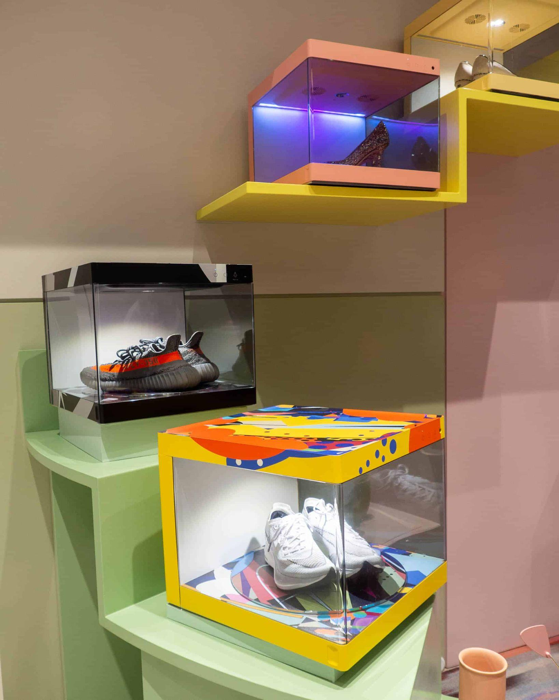

LG Styler ShoeCase 가상화 프로젝트
MetaKicks
권지현 김영환 이지윤 정영호

Slide 2
INDEX
01
02
03
04
05
06
관련 시장 분석
서비스 소개
프로젝트 구조
데모
기능 소개
결론 및 제언

Slide 3

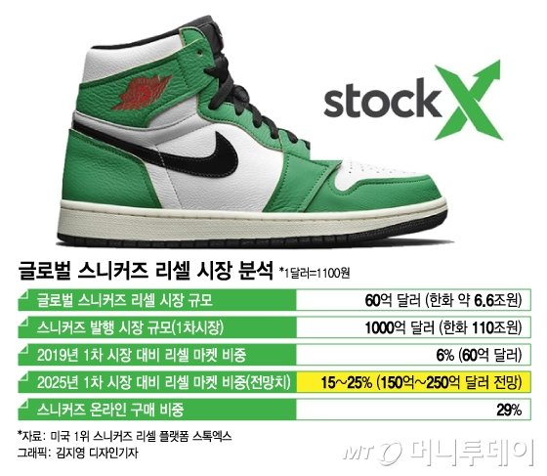
관련 시장 분석 : 국내외 리셀 시장 활성화
글로벌 스니커즈 리셀 시장의 성장과 더불어 국내 스니커즈 리셀 시장이 활성화되고 있음
2)
글로벌 스니커즈 리셀 시장 전망
1)
전체 스니커즈 시장 대비 리셀 시장 비중
2019년 6% 에서 2025년 25%까지 성장이 기대됨
1) 머니투데이

Slide 4
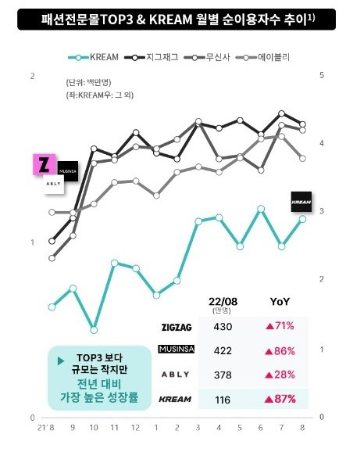
관련 시장 분석 : 국내외 리셀 시장 활성화
글로벌 스니커즈 리셀 시장의 성장과 더불어 국내 스니커즈 리셀 시장이 활성화되고 있음
한국 리셀 시장 규모
2)
한국 최대 리셀 플랫폼 KREAM YoY 87%의 높은 성장률을 보임
2) 닐슨미디어코리아 android&ios 이용행태 (2021.08 ~ 2022.08 월간)

Slide 5
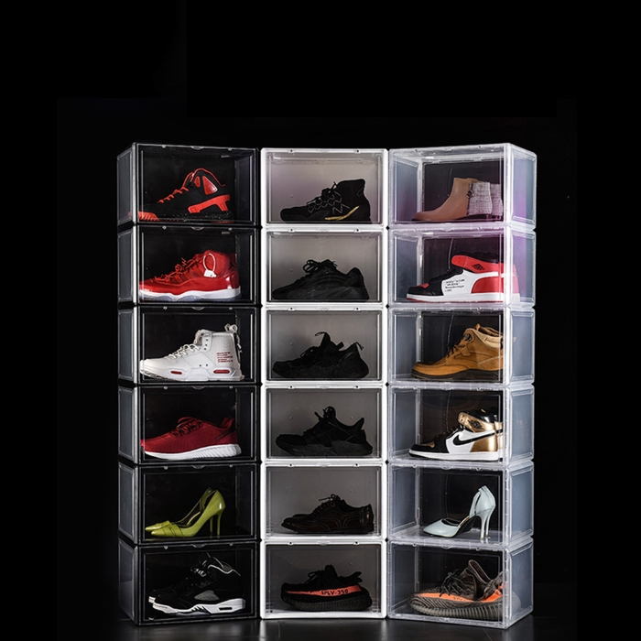
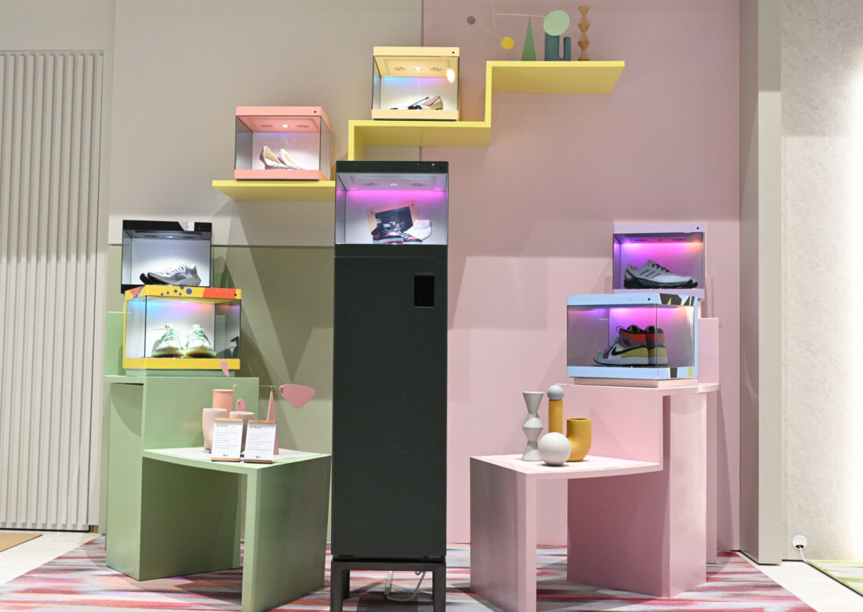
관련 시장 분석 : LG Styler ShoeCase
국내외 스니커즈 매니아들을 위한 LG Styler ShoeCase 출시
기존 시장의 신발 보관함
LG Styler ShoeCase
기존에는 플라스틱 소재의 단순 보관기능만
있는 서랍장이 대다수
보관 뿐만 아니라 온습도 조절, 조명과 회전 기능 제공으로
수집품으로써의 가치 극대화

Slide 6

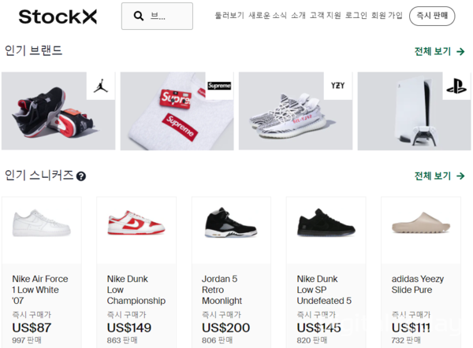
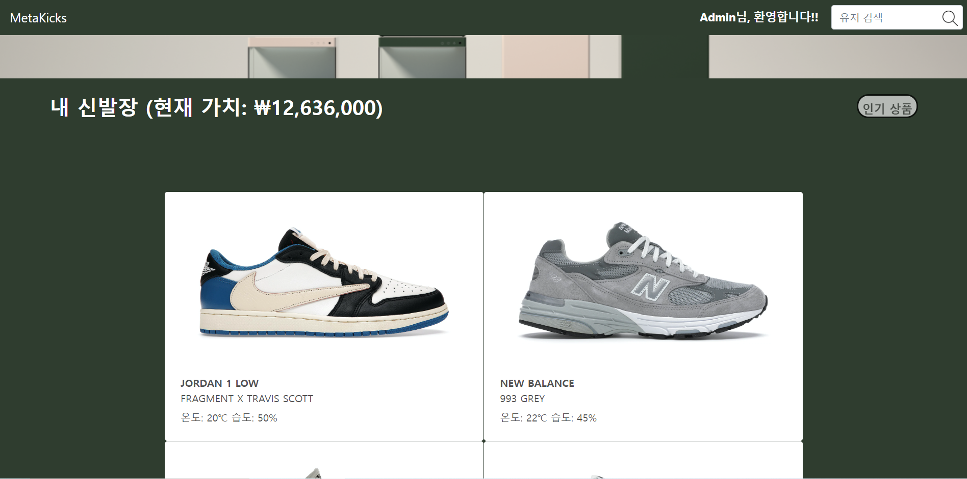
서비스 소개
LG Styler ShoeCase를 가상화해 웹에서 관리
StockX
MetaKicks
StockX에서 Scraping한 데이터를 모아 내 LG Styler ShoeCase의 실시간 리셀 시세를 한 번에 조회
글로벌 최대 리셀 플랫폼 StockX

Slide 7
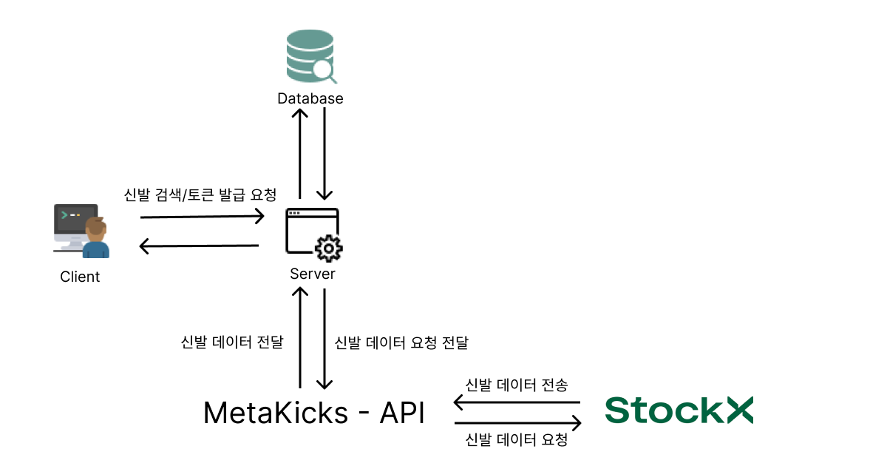
프로젝트 구조
LG Styler ShoeCase 가상화 구조
1)
Notes:
“기존 정품 인증서는 거래 상품과 분리돼 정품 인증서와 해당 상품을 일대일 매칭하기 어려울 뿐만 아니라, 구매한 신발을 다시 판매하더라도 같은 검증 단계를 거쳐야 했다” 스니커즈를 구매하면 같이 발급되는 NFT에 상품 정보, 이미지, 소유자 정보 등 거래 관련 데이터가 기록된다. “자신이 구매한 상품의 NFT를 언제든 확인할 수 있게 되고 NFT로 개인의 소유권을 보장하고, 가품 유통 문제를 점진적으로 해결할 수 있기를 기대한다”고 말했다.

Slide 8
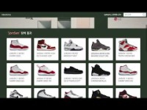
데모 비디오
Notes:
https://www.youtube.com/watch?v=HP62ZQ4Jyls

Slide 9
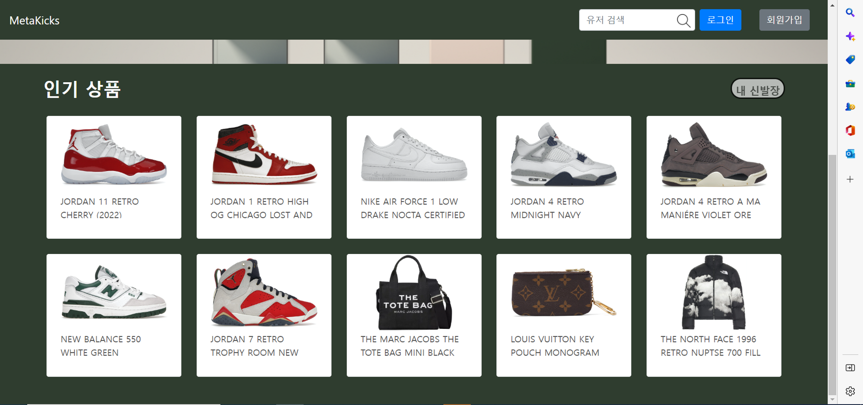
기능 소개
웹페이지 구현 – 스니커즈 트렌드
<인기 상품 조회>
메인 화면에서 Stockx의 ‘Now Trending’, 가장 인기있는 상품을 실시간으로 확인

Slide 10
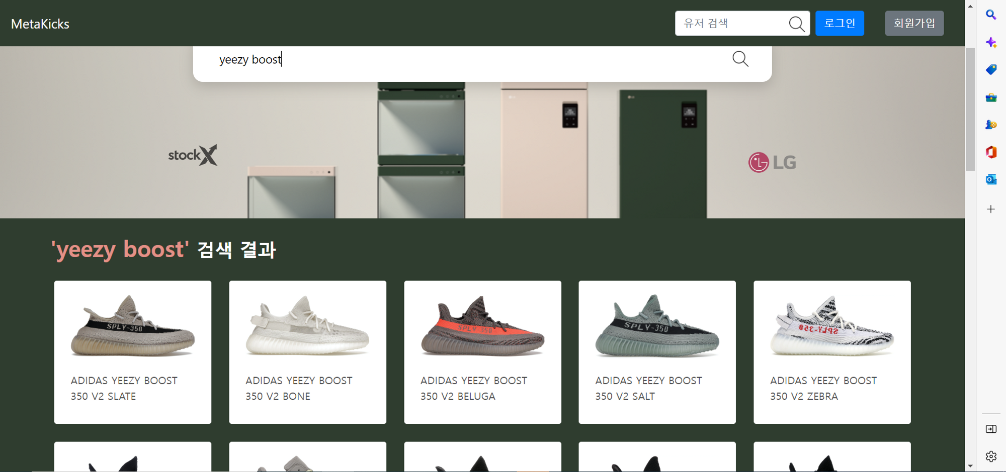
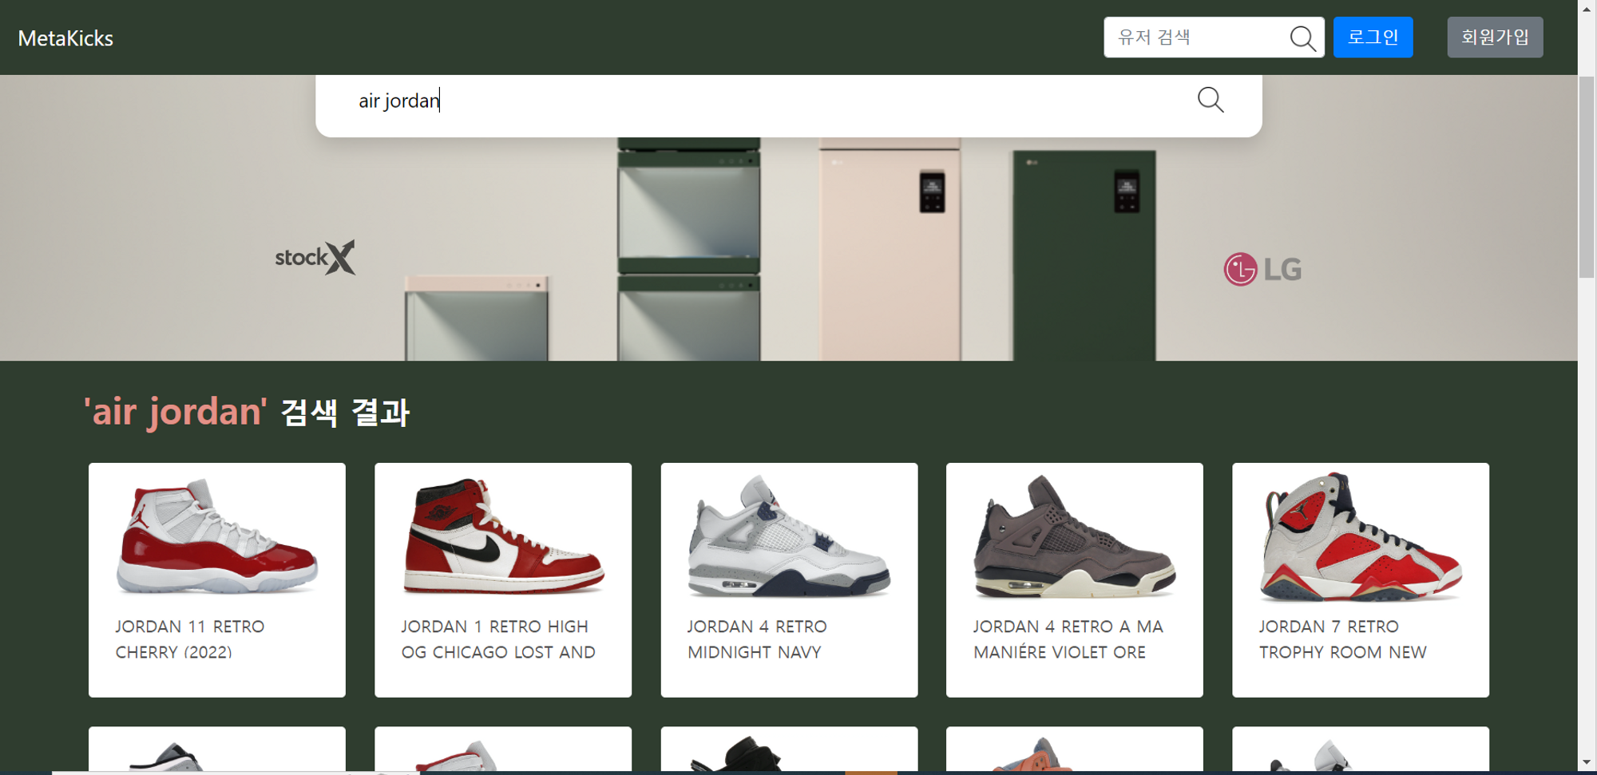
-
기능 소개
웹페이지 구현 – 신발 검색
<신발 검색 기능>
원하는 신발을 찾기 위해 검색창에 이름을 입력하면 관련 신발 검색 결과를 StockX에서 받아 화면에 렌더링해 보여줌

Slide 11
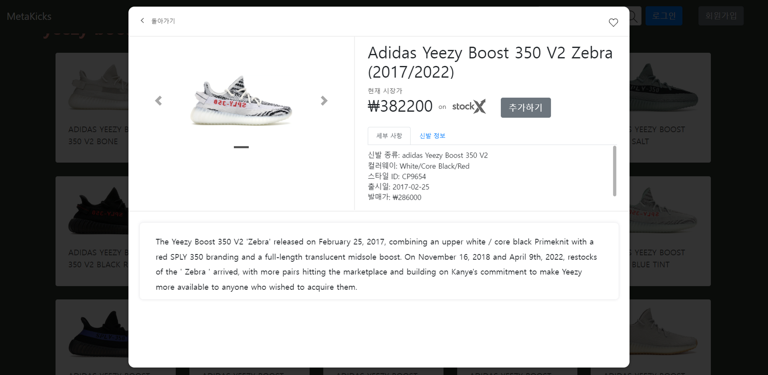
기능 소개
웹페이지 구현 – 신발 정보 확인
<신발 정보 실시간 조회>
신발의 여러 사진과 이름
환율이 적용된 원화 가격
사이즈별 판매 유무와 가격
신발 종류, 스타일ID, 출시일, 발매가 등 디테일한 정보

Slide 12
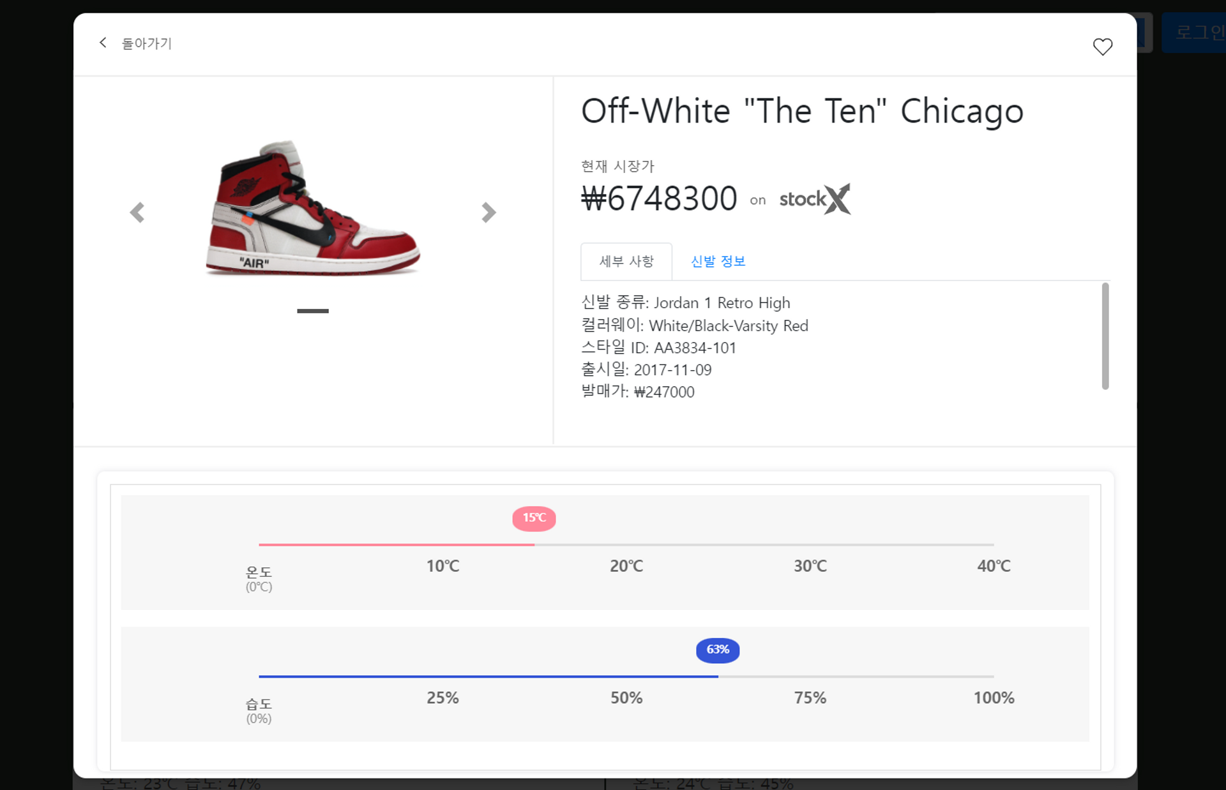
기능 소개
웹페이지 구현 – 내 신발장
<내 신발장>
자신이 보유한 LG Styler ShoeCase에 등록된 신발들의 상세 정보를 확인할 뿐만 아니라,
온도와 습도를 조절하는 기능을 연동해 실시간으로 신발들의 온도와 습도를 확인하고 관리

Slide 13
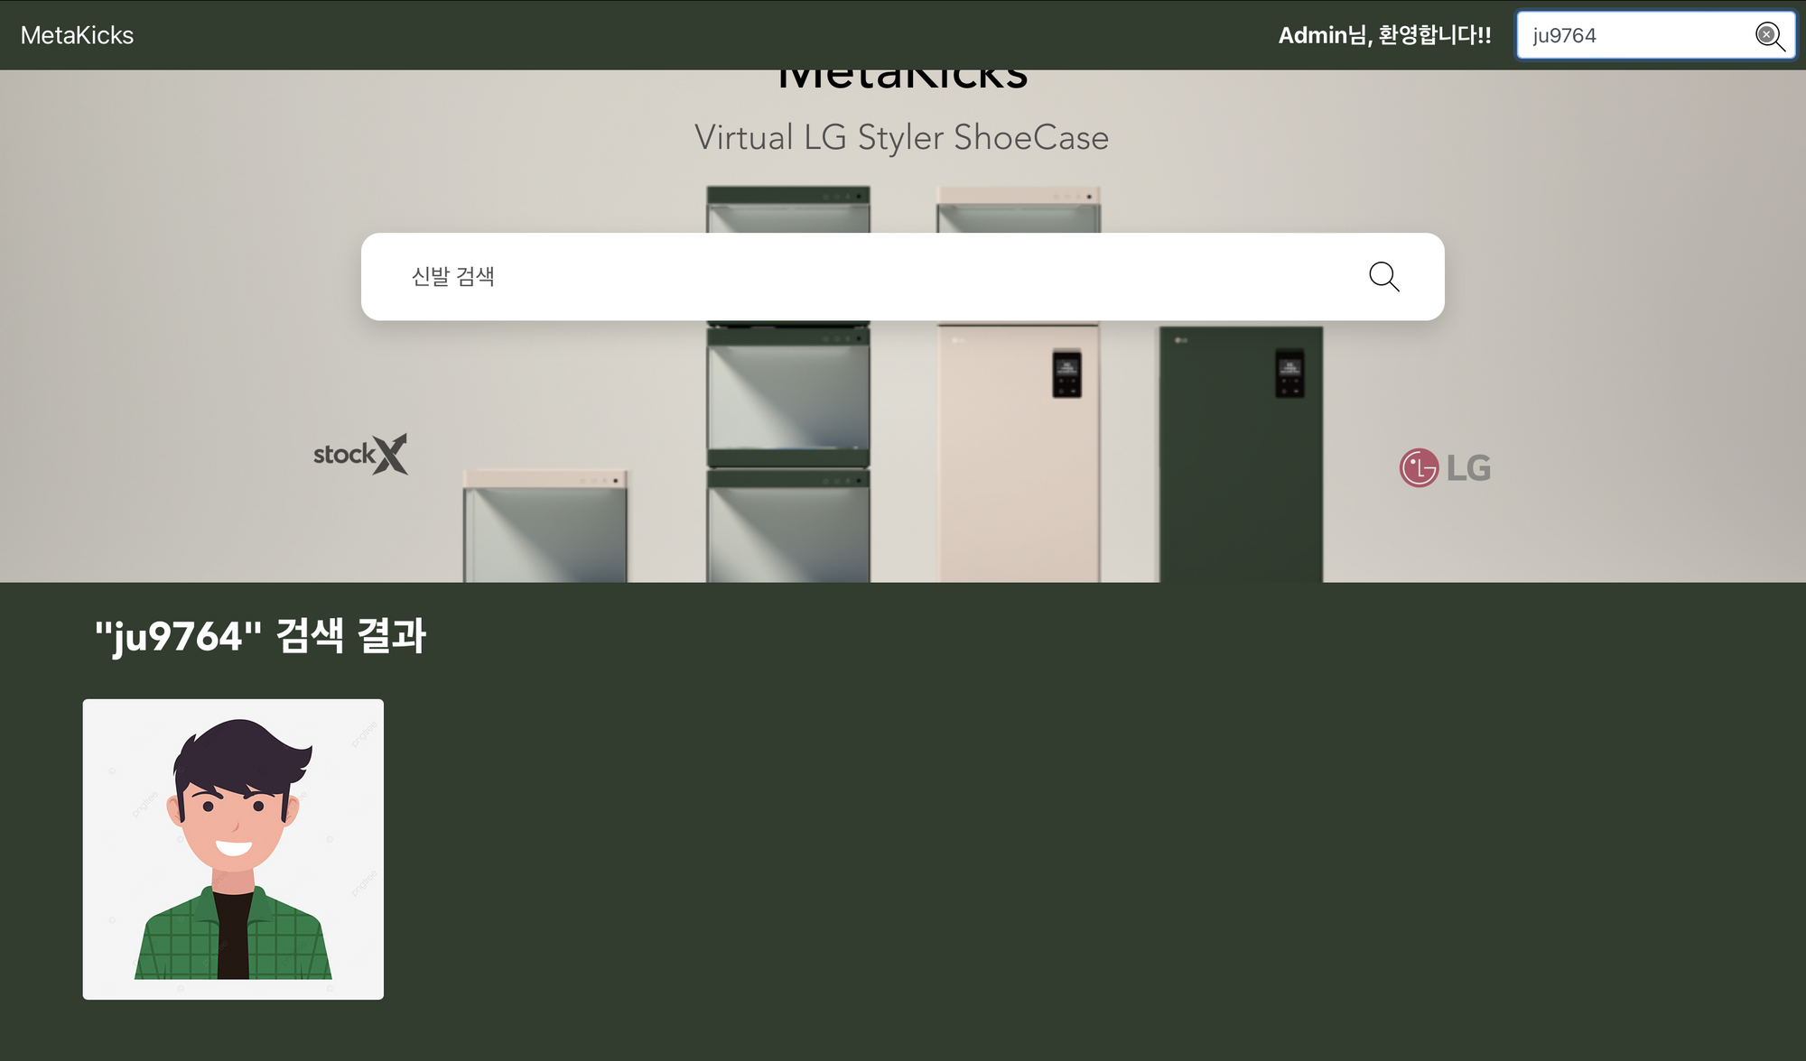
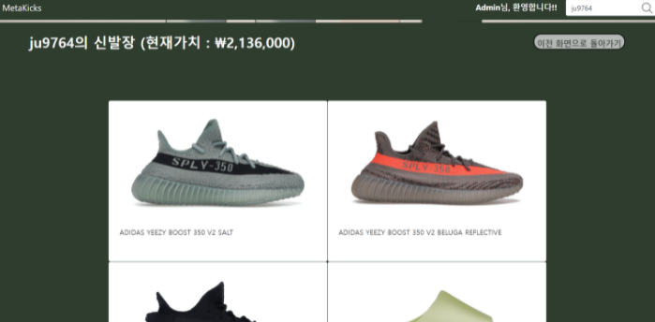
기능 소개
웹페이지 구현 – 다른 유저의 신발장
<유저 ID 검색>
LG Styler ShoeCase를 가진 유저들끼리
ID를 검색해 서로의 컬렉션을 공유

Slide 14


결론 및 제언
결론
MZ세대 한정판 스니커즈 리셀 활성화와 LG Styler ShoeCase
국내외 스니커즈 리셀, 수집 문화 폭발적 증가세
단순히 보관이 아닌 전시의 기능까지 갖춘 LG Styler ShoeCase의 출시로 인해 개성이 뚜렷한 20~30대의 니즈를 충족
가상 신발장 공유 플랫폼 METAKICKS
다른 사람과 자신의 신발 컬렉션을 공유할 수 있는 플랫폼 METAKICKS로 자신의 가상 신발장을 등록하고 공유, 다른 유저의 신발장을 탐방
가상 신발장을 통해서 자신만의 취향이 담긴 신발장을 만들고, 이를 공유하는 문화가 확산하여 패션 리더, 신발수집가들의 커뮤니티 형성
LG Styler ShoeCase 수요 증가 기대

Slide 15

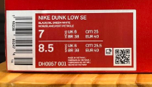
결론 및 제언
향후 추가 기능
앱 구현 후 LG ThinQ에 이식
LG ThinQ
스마트폰에서 사용하는 LG ThinQ 앱은 가전제품의 제어와 관리는 물론 이와 연계된 서비스, 콘텐츠, 모바일 커머스를 지원함
LG thinQ 앱과 연동하여 편의성 증대
가상 신발장 자동 등록 시스템
Style Code
LG Styler ShoeCase에 실물 스니커즈를 보관함과 동시에, 스니커즈 고유의 Style Code를 이용해 가상 신발장에 자동 추가 되게 하는 기능 구현

Slide 16
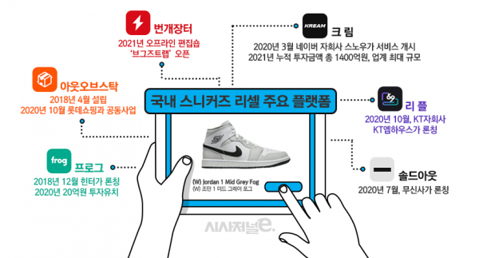
결론 및 제언
향후 추가 기능
리셀 플랫폼과 제휴를 통해 NFT 인증서 발급 후 보관
스니커즈를 구매하면 플랫폼에서 함께 발급되는 NFT에 상품 정보, 이미지, 거래 이력 등 거래 관련 데이터 기록
진품 여부가 중요한 한정판 스니커즈의 인증여부와 거래이력을 NFT에 담아 스니커즈라는 실물자산에 디지털 자산으로서의 가치를 부여함
구매한 스니커즈의 NFT를 언제든 확인하고, 개인의 소유권 보장과 가품 유통 문제를 점진적으로 해결 기대
국내 스니커즈 리셀 플랫폼
Notes:
진품 여부가 중요한 한정판 스니커즈의 인증여부와 거래 이력을 NFT에 담아
스니커즈라는 실물 자산에 디지털 자산으로써의 가치를 부여함

Slide 17
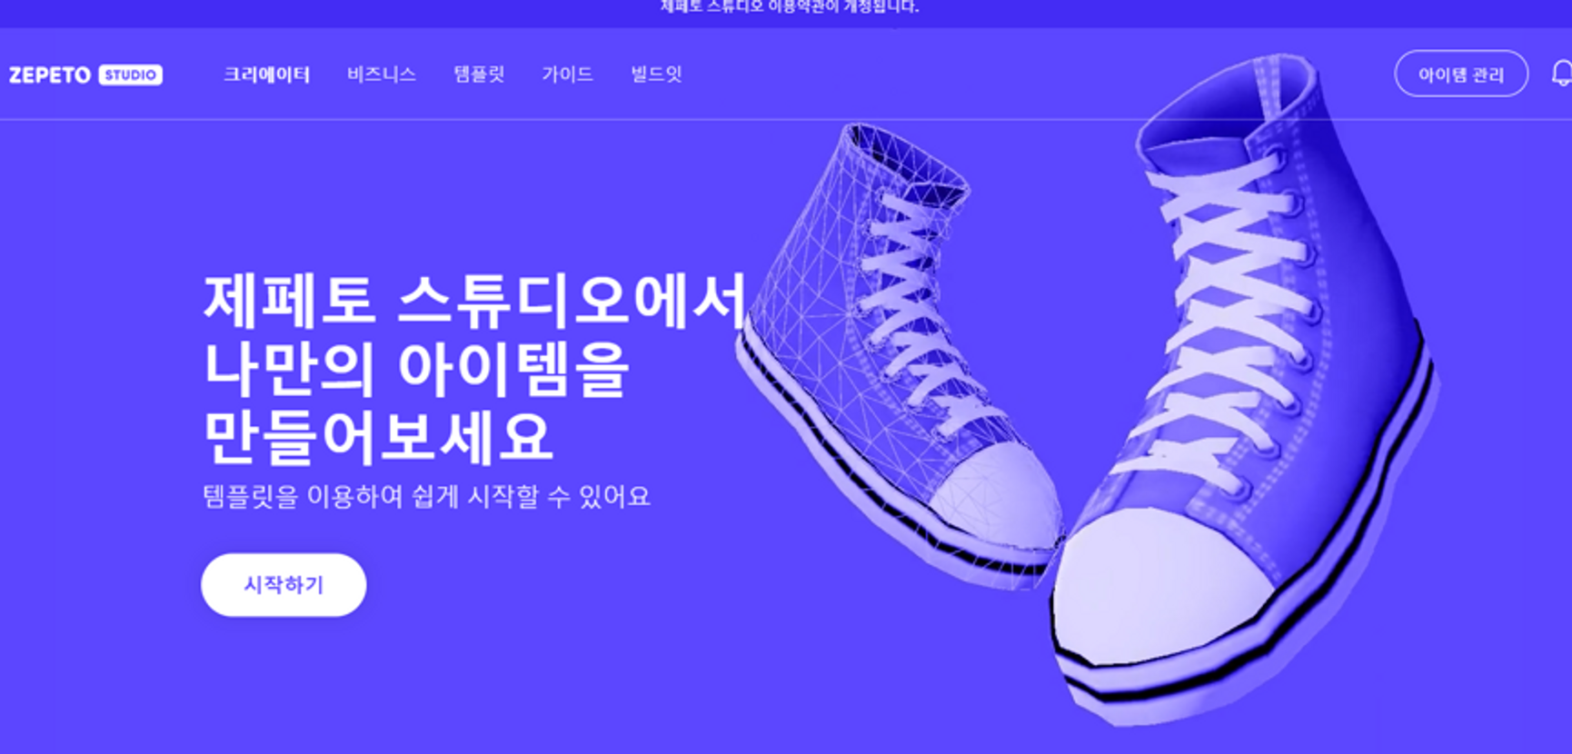
결론 및 제언
향후 추가 기능
메타버스로의 확장
Ifland, 제페토와 같은 메타버스에서 다른 유저의 신발장을 구경하는 기능을 추가, 댓글이나 해당 신발장 소유자와 채팅 기능을 통해 스니커 매니아 타겟의 SNS 플랫폼으로의 성장을 기대
Metaverse
Notes:
진품 여부가 중요한 한정판 스니커즈의 인증여부와 거래 이력을 NFT에 담아
스니커즈라는 실물 자산에 디지털 자산으로써의 가치를 부여함

Slide 18
감사합니다

